Slide 1

Час 1
Час 2

Slide 2
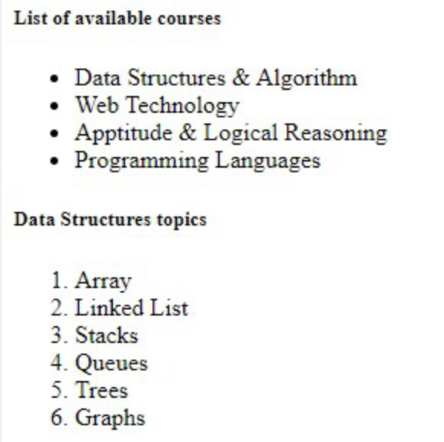
Листи со HTML
Многу често е потребно да прикажеме листа на елементи
на нашата веб страна
На пример:
да излистаме достапни производи
да прикажеме листа на книги во библиотека
да излистаме 5 омилени оброци

Slide 3
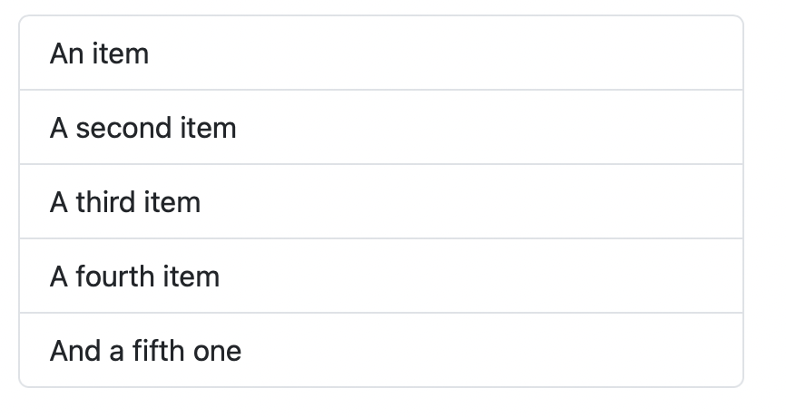
Листи во Bootstrap
Листите во Bootstrap се моќна компонента за прикажување на низа содржини
Со помош на Bootstrap алатката можеме да ги измениме и прошириме за да поддржуваат речиси секоја содржина во неа
Bootstrap листите содржат предефинирани дизајни и ни овозможуваат лесна имплементација

Slide 4
Несортирани листи
Најосновната група на листи е несортирана листа
Несортираните листи ги користиме кога треба нешто да излистаме на веб страната без да ни е потребно редоследно да ги прикажеме
Несортирани листи во HTML се креираат на следниов начин:
<ul>
<li>An item</li>
<li>A second item</li>
<li>A third item</li>
</ul>

Slide 5
Креирање на листи со Bootstrap
Креирањето на листи во Bootstrap е слично, со тоа што ги додаваме потребните класи за да го добиеме посакуваниот дизајн:
<ul class="list-group">
<li class="list-group-item">An item</li>
<li class="list-group-item">A second item</li>
<li class="list-group-item">A third item</li>
</ul>

Slide 6
Класата ‘list-group’ се додава на <ul> елементот во HTML-от
На секој елемент се додава класата ‘list-group-item’
Без овие класи, нема да ги добиеме очекуваните дизајни од Bootstrap

Slide 7
Задача 1
Со помош на Bootstrap листите, да се излистаат 6 омилени активности.

Slide 8
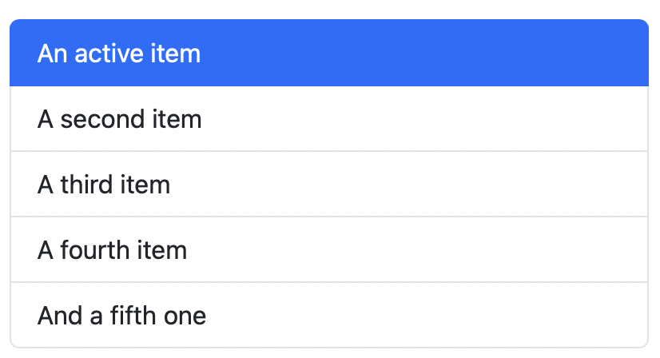
Активен елемент во листа
Со помош на класата ‘active’ можеме да го назначиме
активниот елемент во листата.
Ова ни е потребно доколку сакаме да потенцираме некој елемент.

Slide 9
Повеќе активни елементи
<ul class="list-group">
<li class="list-group-item active">An active item</li>
<li class="list-group-item">A second item</li>
<li class="list-group-item active">A third item</li>
</ul>
* Можеме да имаме повеќе од еден активен елемент во листа со тоа што класата ‘active’ би ја додале на саканите елементи

Slide 10
Задача 2
Со помош на Bootstrap листите, да се излистаат 5 книги.
Користејќи ја класата ‘active’ да се означат прочитаните книги.

Slide 11
Домашна работа
За дадена листа во JavaScript:
Да се искреира Bootstrap листа на HTML- от.
var animals = [“cat”, “dog”, “cow”, “fish”];

Slide 12

Ви благодарам за вниманието!
Се гледаме на следен час :)

